Slide 1
Réamhrá maidir le Scoileanna Ildánacha 2022

Slide 2
Comhthéacs, Cuspóirí agus Tosaíochtaí

Slide 3
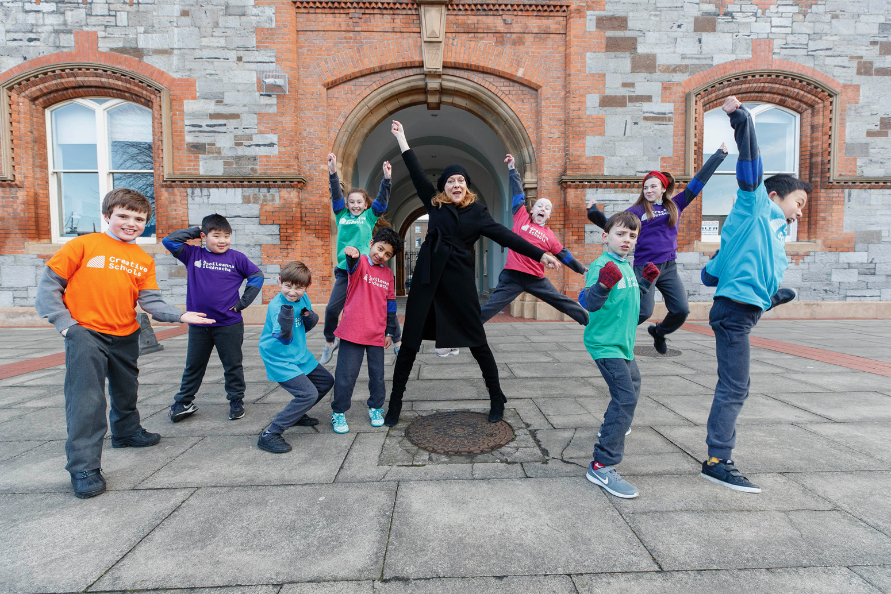
Comhthéacs – Ár gComhpháirtithe
Tá Scoileanna Ildánacha faoi threoir na Comhairle Ealaíon i gcomhpháirt leis an Roinn Oideachais agus Scileanna agus an Roinn Turasóireachta, Cultúir, Ealaíon, Gaeltachta, Spóirt agus Meán
Is tionscnamh suaitheanta de Phlean na hÓige Cruthaithí, Éire Ildánach, é Scoileanna Ildánacha.
Notes:
Is comhpháirtíocht shuntasach í seo mar go dtugtar ranna tábhachtacha ar fud an Rialtais le chéile a imríonn tionchar ar shaol leanaí agus daoine óga.
Cuireann Scoileanna Ildánacha beocht sna príomhbheartais do na ranna sin – lena n-áirítear folláine na leanaí agus na ndaoine óga, an teacht atá acu ar na healaíona agus ar an gcultúr agus ar a gcruthaitheacht.
Tá sé mar aidhm ag Plean na hÓige Cruthaithí deiseanna gníomhaíochta agus rannpháirtíochta a mhéadú, agus tionchar a imirt ar bheartas poiblí maidir le cruthaitheacht in oideachas foirmiúil agus i suíomhanna lasmuigh den scoil araon.

Slide 4
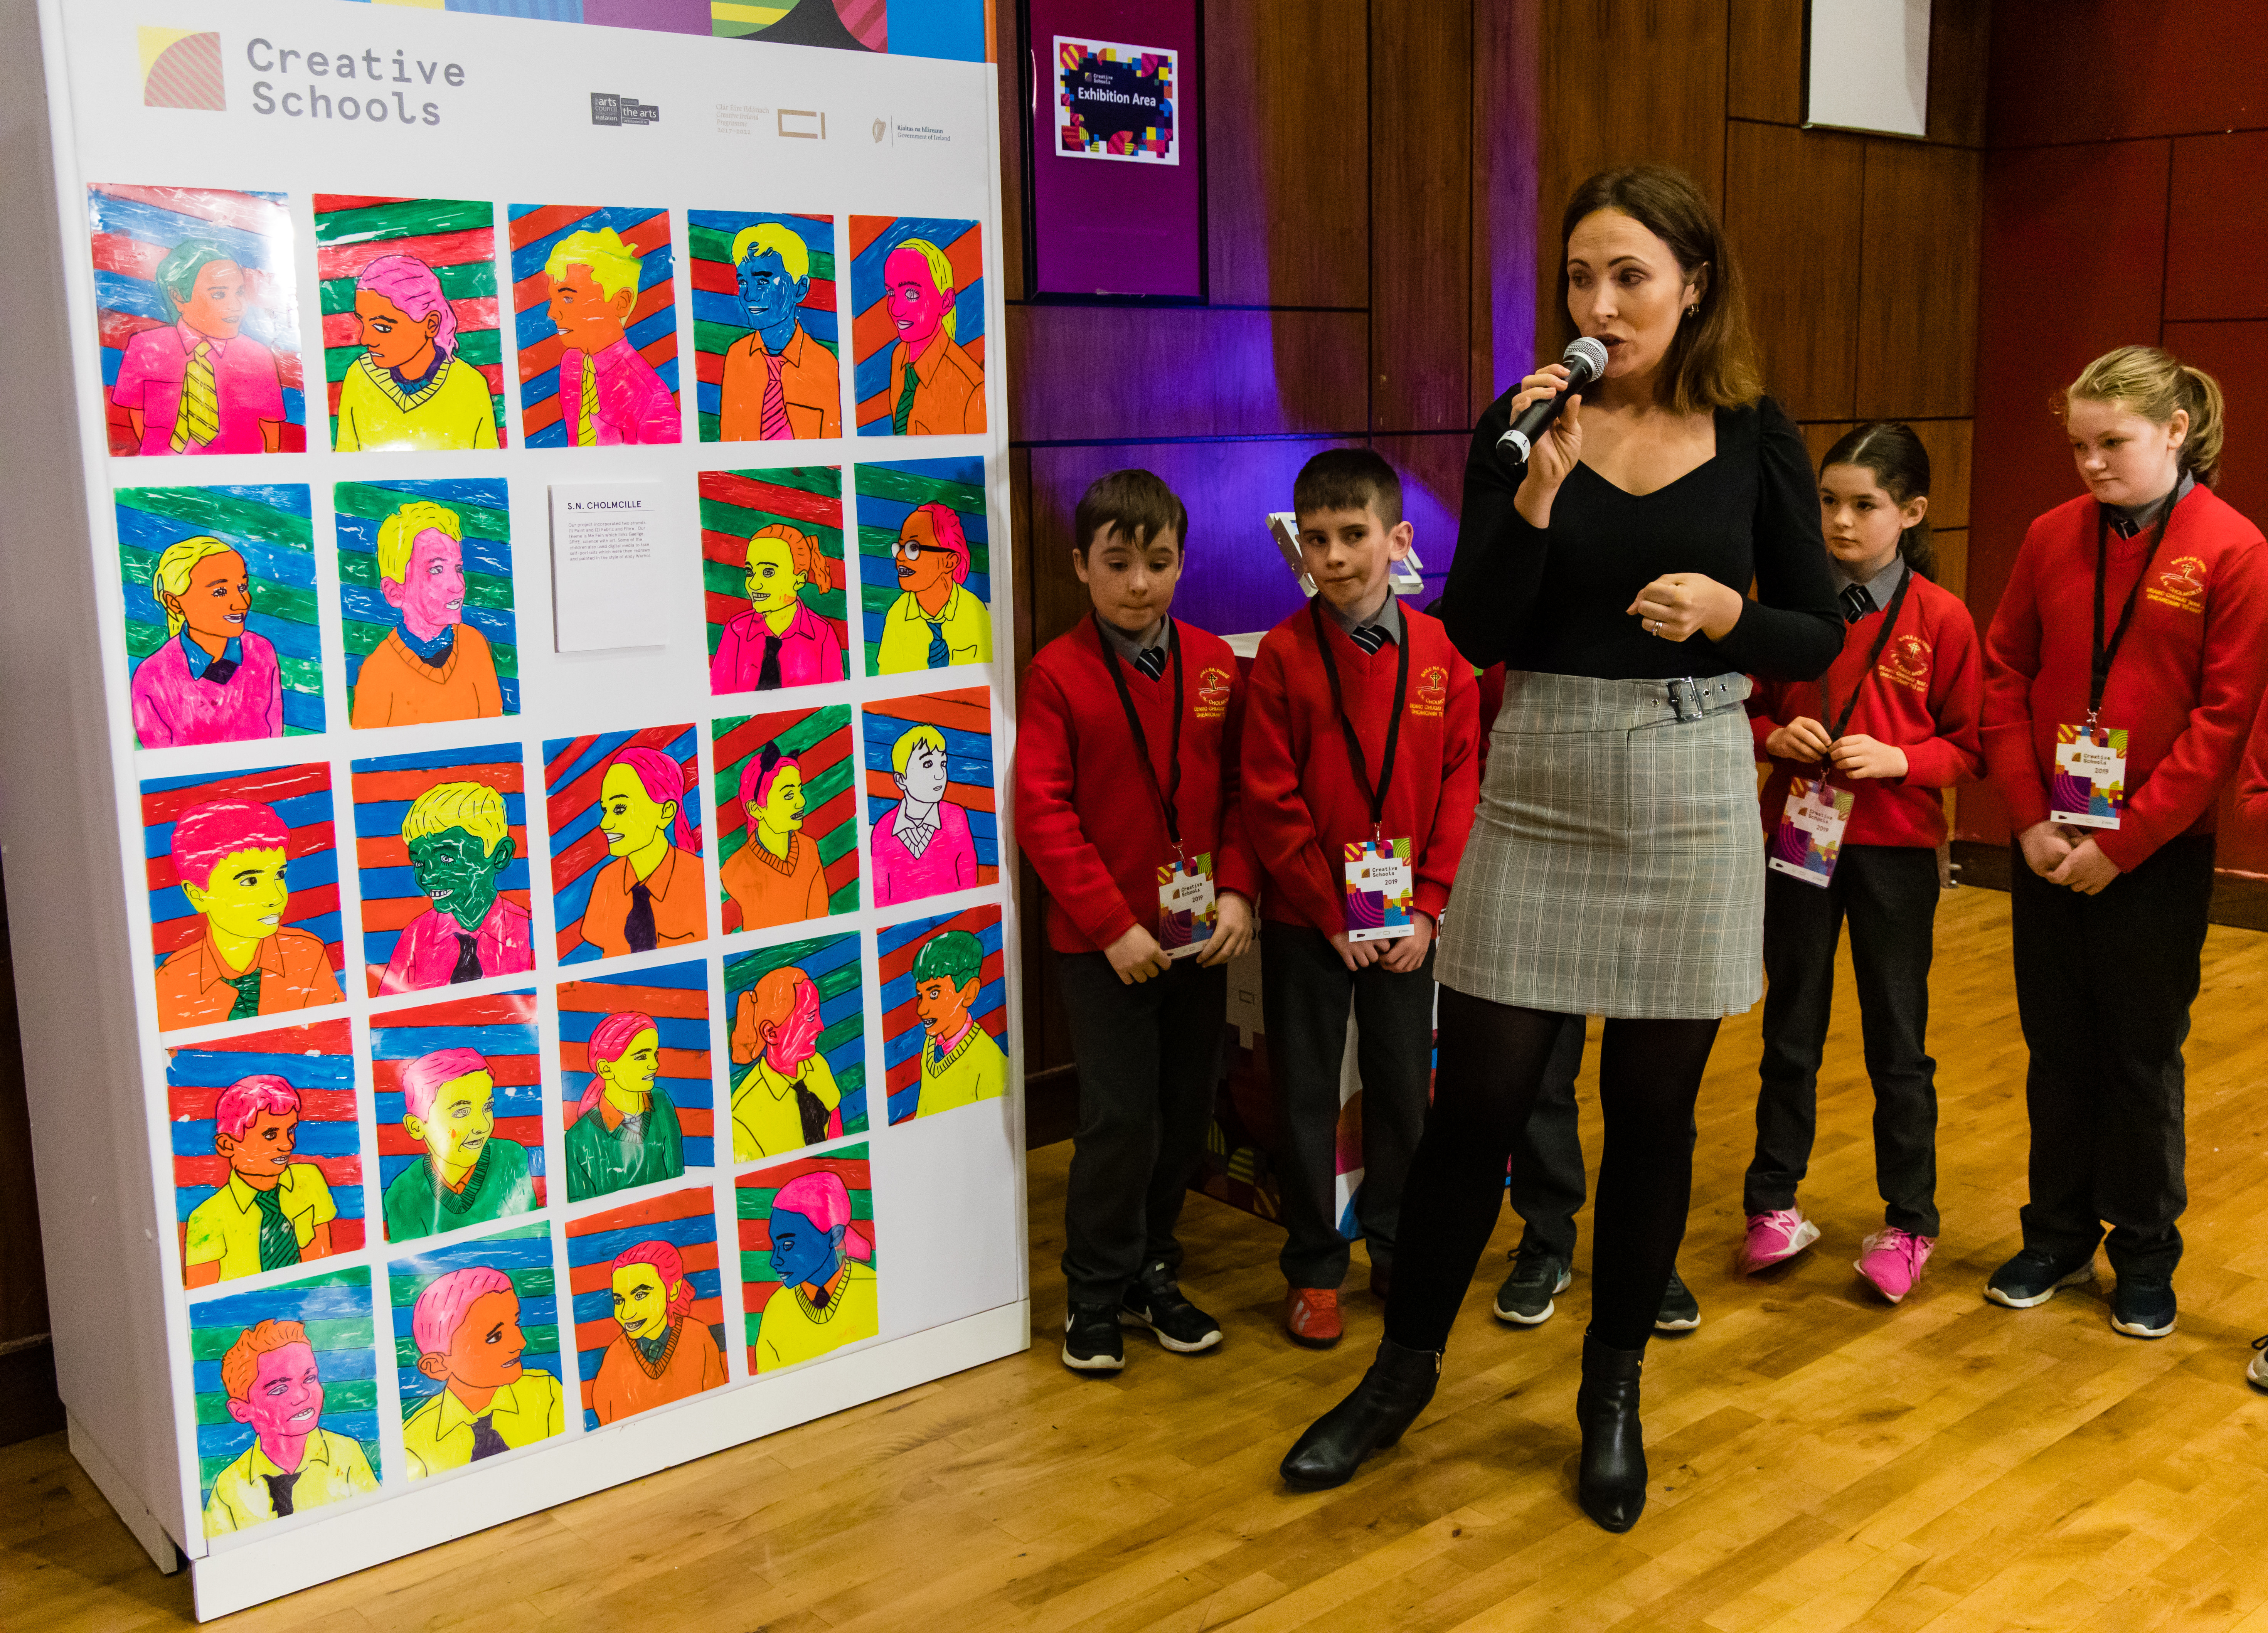
Cuspóirí agus Tosaíochtaí
An Tionscnamh Scoileanna Ildánacha:
Tacaíonn sé le scoileanna chun na healaíona agus an chruthaitheacht a chur i gcroílár shaol leanaí agus daoine óga.
Daingníonn sé na healaíona agus an chruthaitheacht sa teagasc agus san fhoghlaim; cothaíonn sé mothú idirghabhála agus féinmhuiníne na bhfoghlaimeoirí, rud a chinntíonn eispéireas dearfach agus torthaí láidre do leanaí agus do dhaoine óga.
Spreagann sé bealaí oibre nua i scoileanna lena neartaítear tionchar na cruthaitheachta ar chumas foghlama, ar fhorbairt agus ar fholláine leanaí agus daoine óga.
Forbraíonn sé comhpháirtíochtaí agus meicníochtaí trína mbeidh scoileanna agus earnáil na n-ealaíon agus an earnáil chultúrtha in ann caidrimh inbhuanaithe a bhaint amach.
Notes:
Baineann Scoileanna Ildánacha le foghlaim sna healaíona agus foghlaim trí mheán na healaíona - mar sin, baintear úsáid as cleachtais chruthaitheacha in ábhair na n-ealaíon agus ar fud an churaclaim ar fad freisin.
Bainfidh na scoileanna sochar as an réimse acmhainní ina scoil agus ina bpobal i gcoitinne; déanfaidh siad bealaí nua oibre a fhorbairt a neartóidh an tionchar atá ag an gcruthaitheacht ar fhoghlaim, ar fhorbairt agus ar fholláine na ndaltaí.

Slide 5
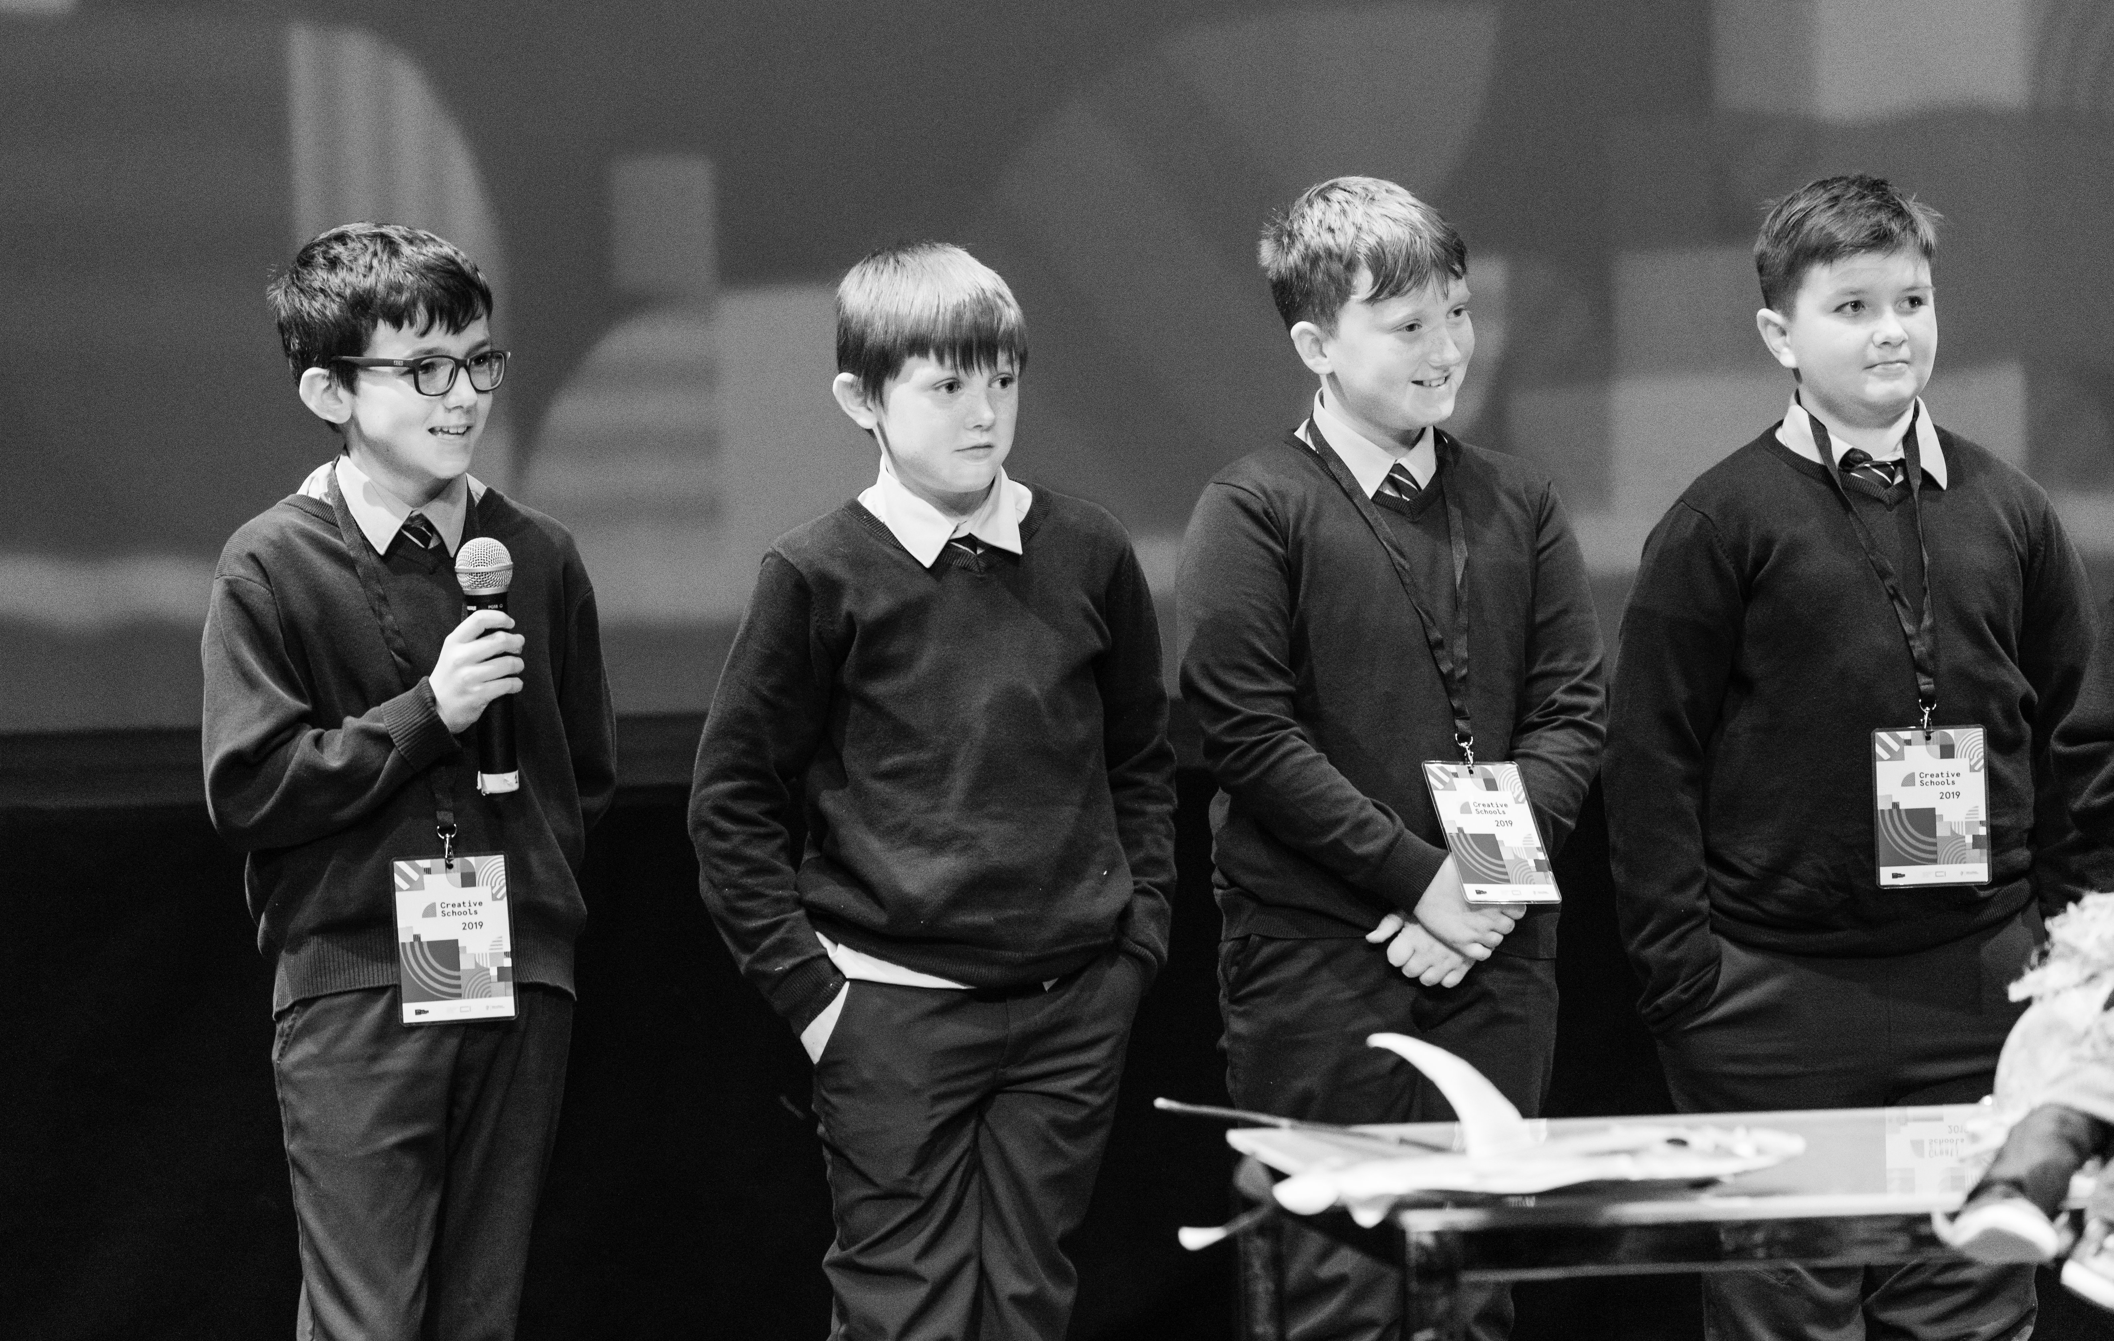
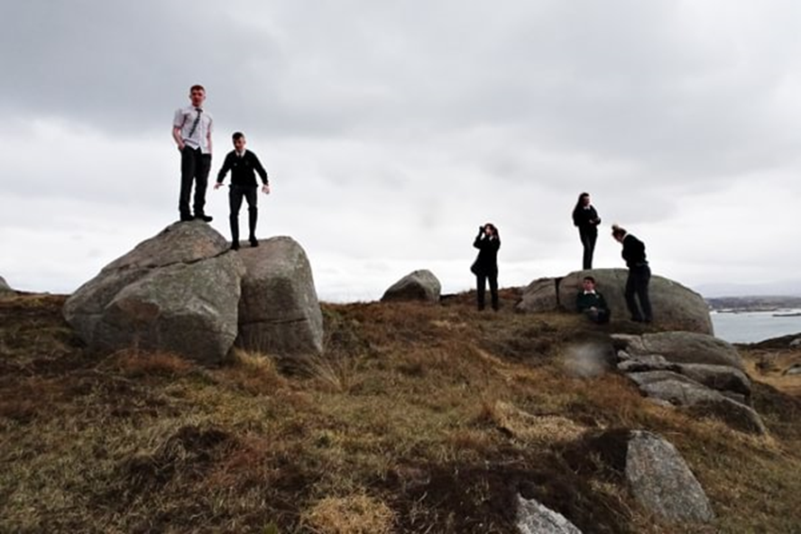
Cuspóirí agus Tosaíochtaí
An Tionscnamh Scoileanna Ildánacha:
Soláthraíonn sé bealaí cruthaitheacha lena chinntiú go bhfuil ról lárnach ag leanaí agus daoine óga i bpróiseas na Scoileanna Ildánacha agus go n-éistear lena gcuid tuairimí.
Cuireann sé ar chumas leanaí agus daoine óga gníomhaíochtaí ealaíon agus cruthaitheacha a fhorbairt, a chur i bhfeidhm agus a mheas ar fud a gcuid scoileanna.
Cuireann sé deiseanna ar fáil do leanaí agus do dhaoine óga cur lena gcuid scileanna ealaíne agus cruthaitheacha; chun cumarsáid a dhéanamh, chun comhoibriú le chéile, chun a samhlaíocht a mhúscailt, a bheith airgtheach, agus leas a bhaint as an bhfiosracht.
Notes:
Cuid lárnach de thionscnamh na Scoileanna Ildánacha is ea guth na leanaí/na ndaoine óga a bhfuil baint acu leis.

Slide 6
Scoileanna Ildánacha: próiseas forbartha scoile uile
Forbair do Phlean Scoileanna Ildánaí
Cuir tús le do Phlean Scoile Ildánaí a chur i bhfeidhm
Tuiscint
2
1
3
Notes:
Conas a chuireann tionscnamh na Scoileanna Ildánacha na cuspóirí uaillmhianacha seo i gcrích?
Trí rannpháirtíocht ghníomhach scoileanna i bpróiseas forbartha chun Plean Scoile Ildánaí a bhunú atá saincheaptha do gach scoil agus gach ionad Ógtheagmhála a ghlacann páirt sa chlár.

Slide 7
Cé na tacaíochtaí a fhaigheann Scoileanna Ildánacha?

Slide 8
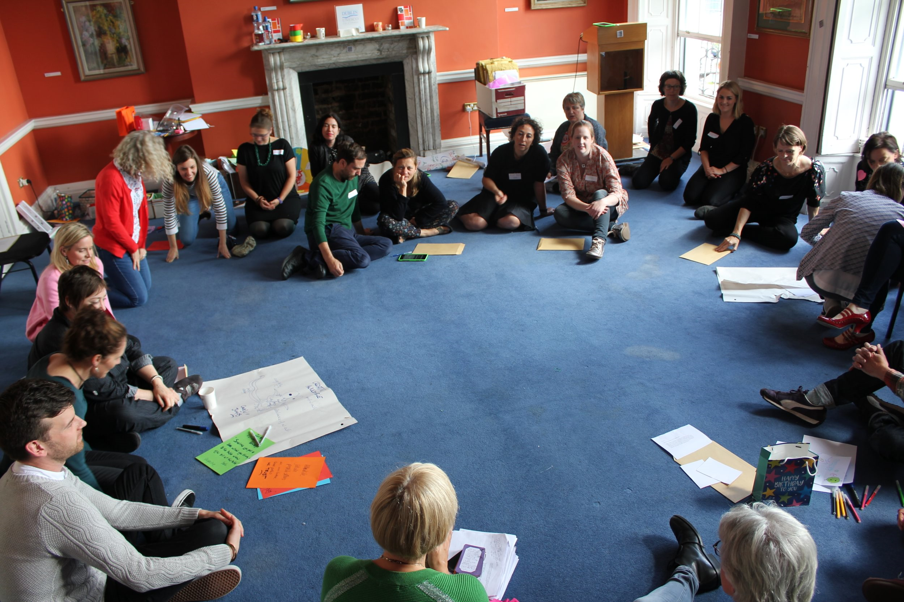
Cén tacaíocht a gheobhaidh Scoileanna Ildánacha?
Suas le 9 lá ​tacaíochta ó Chomhlach Cruthaitheach gach bliain ar feadh 2 bhliain. Íocann an Chomhairle Ealaíon as an CC agus déanann sí conradh leis/léi.
Is é an luach iomlán air seo thar dhá bhliain ná €5,400​
€4,000
Deontas aonuaire chun do chuid pleananna a chur i bhfeidhm i gcaitheamh an dá scoilbhliain 2022-23 agus 2023 -24. ​
Deiseanna oiliúna agus líonraithe don Chomhordaitheoir Scoile
Notes:
Cuireann Scoileanna Ildánacha pacáiste tacaíochtaí ar fáil do scoileanna, lena n-áirítear oibriú le Comhlach Cruthaitheach, oiliúint agus líonrú chun tacú leo a bPlean Scoile Ildánaí a chruthú, chomh maith le maoiniú chun tús a chur lena bPlean a chur i bhfeidhm.

Slide 9
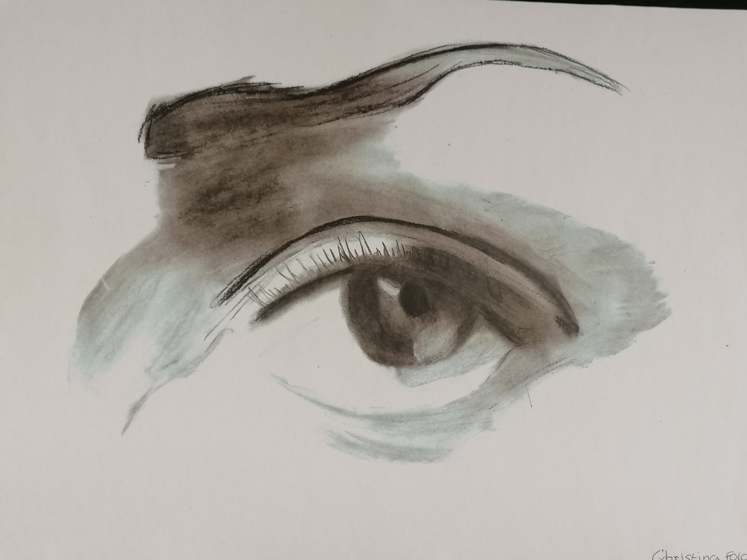
Ról an Chomhlaigh Chruthaithigh a thuiscint
Tá an Comhlach Cruthaitheach ann chun cabhrú leat, chun tacú leat agus chun comhairle a thabhairt duit ag gach céim ar aistear na Scoileanna Ildánacha
Is cara criticiúil iad, ag tabhairt dúshlán romhat chun smaoineamh ar bhealaí nua
Oibreoidh siad leat chun do thúsphointe mar Scoil Ildánach a thuiscint agus luach a leagan air
Tá saineolas acu ar na healaíona agus ar an oideachas agus cuideoidh siad leis an saineolas atá sa scoil cheana féin a dhoimhniú
Tacóidh siad leat leis na healaíona agus an chruthaitheacht i chur i gcroílár do phobal scoile

Slide 10
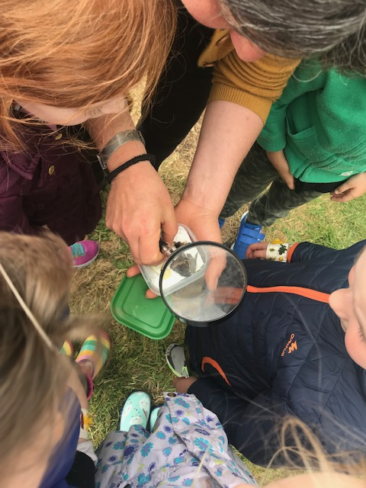
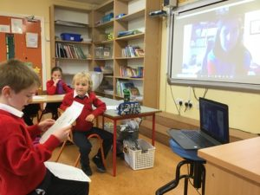
Ról an Chomhlaigh Chruthaithigh
Cuideoidh siad le tuiscint do scoile ar an gcruthaitheacht a iniúchadh
Éascóidh siad cruinnithe le páirtithe leasmhara éagsúla sa scoil
Tacóidh siad leat a chinntiú go bhfuil guth na leanaí agus na ndaoine óga i gcroílár Phlean na Scoile Ildánaí
Cabhraíonn siad le torthaí ón gcéim chomhairliúcháin a thiomsú
Déanann siad taighde ar deiseanna ealaíon agus cruthaitheachta áitiúla agus ar deiseanna maoinithe
Tacaíonn siad leat chun Plean Scoile Ildánaí saincheaptha agus inbhuanaithe a fhorbairt
Tacaíonn siad leat le cáipéisíocht a scríobh

Slide 11
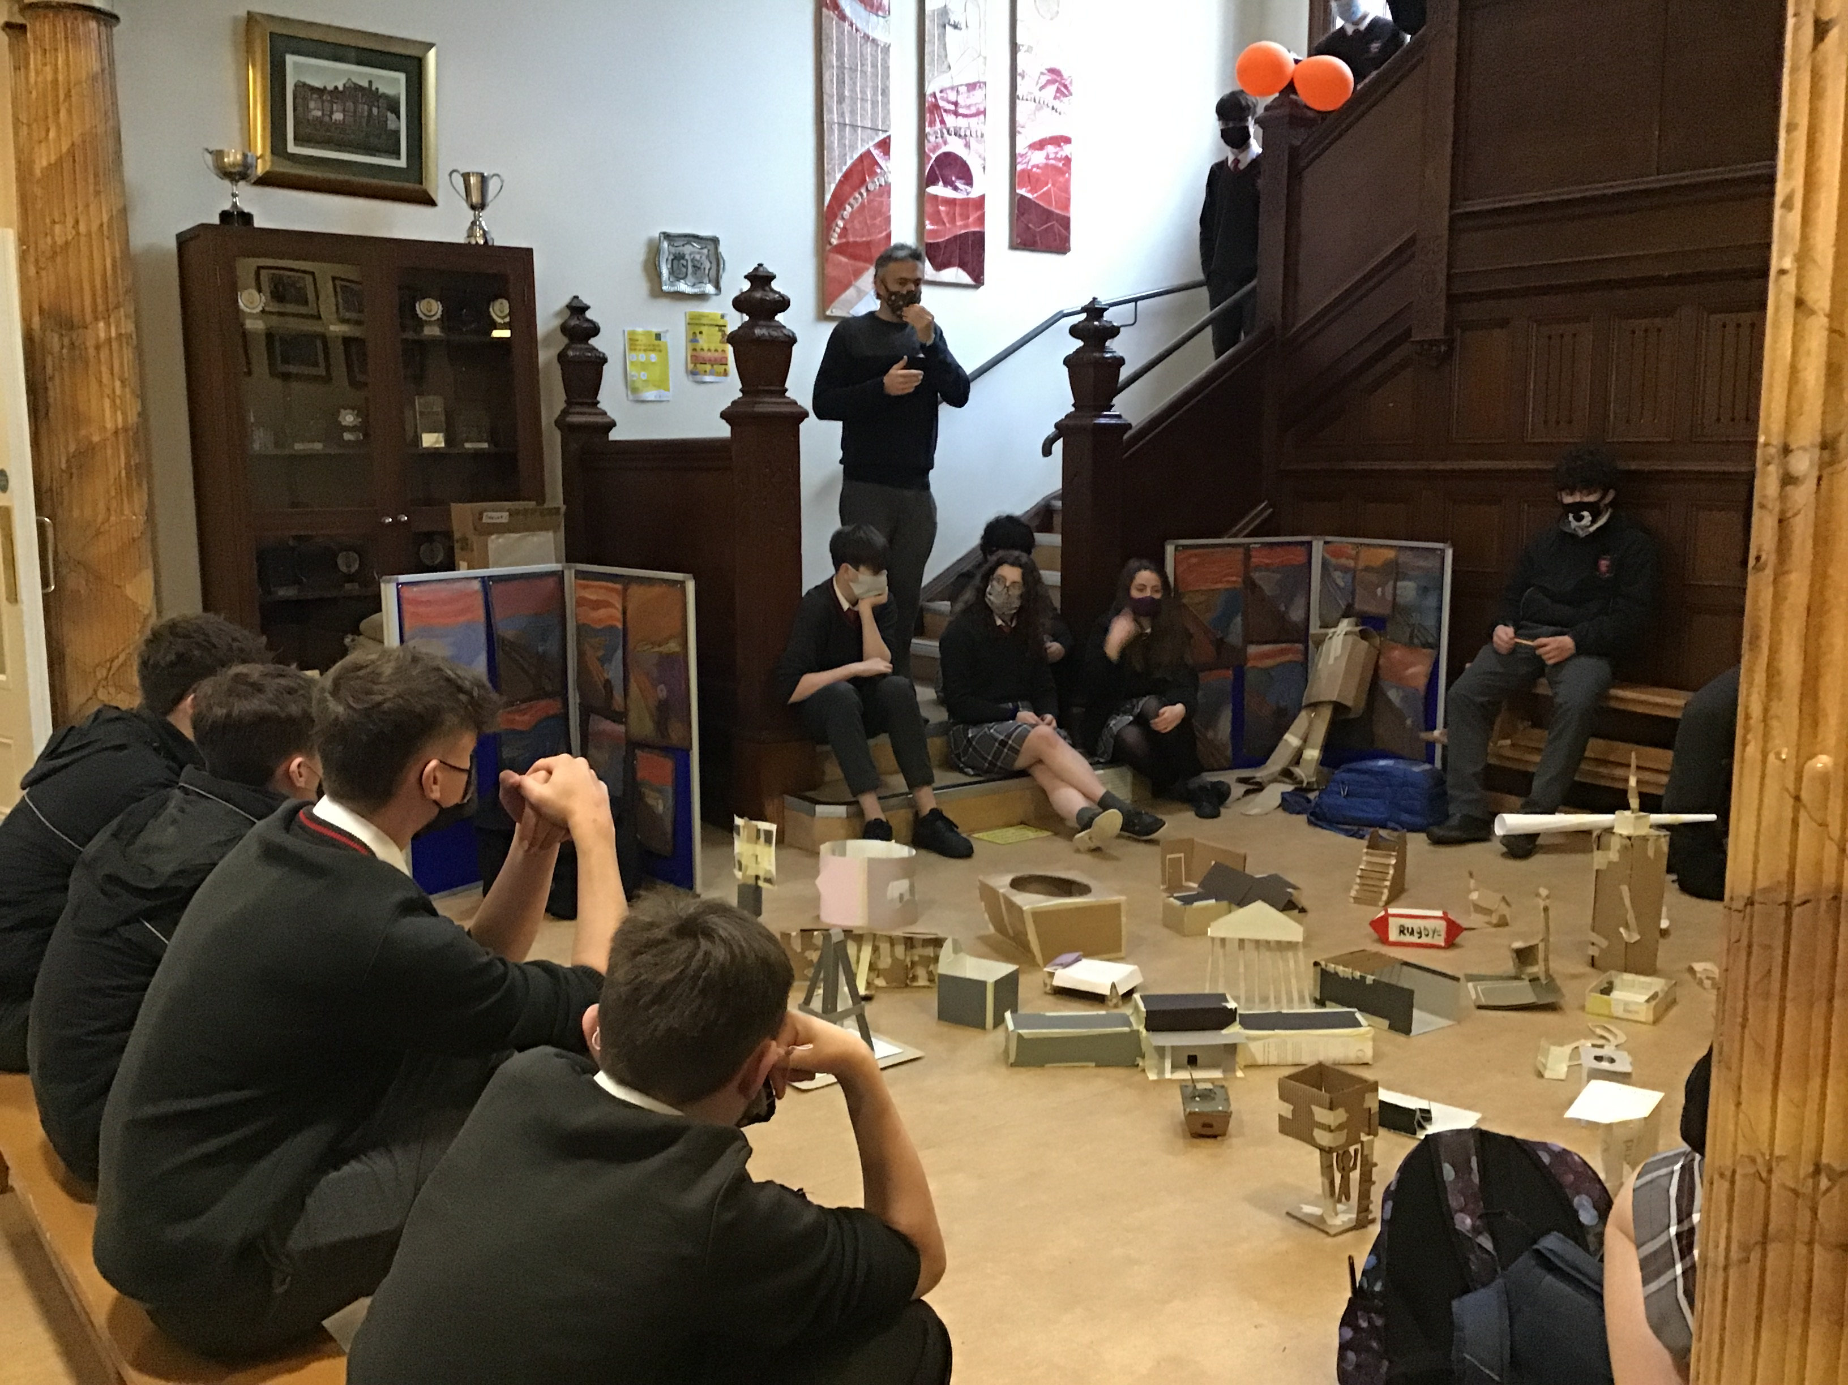
Ról an Chomhlaigh Chruthaithigh a thuiscint
Bíodh go bhféadfá an Comhlach Cruthaitheach a chleachtas cruthaitheach a úsáid mar chuid den phróiseas comhairliúcháin le do scoil, ní éascóidh siad agus ní sheachadfaidh siad tionscadailmar ealaíontóirí mar chuid de chur i bhfeidhm do Phlean na Scoile Ildánaí.
Mar sin féin, tabharfaidh siad comhairle agus cúnamh chun daoine eile a aithint ar féidir leo amhlaidh a dhéanamh.

Slide 12
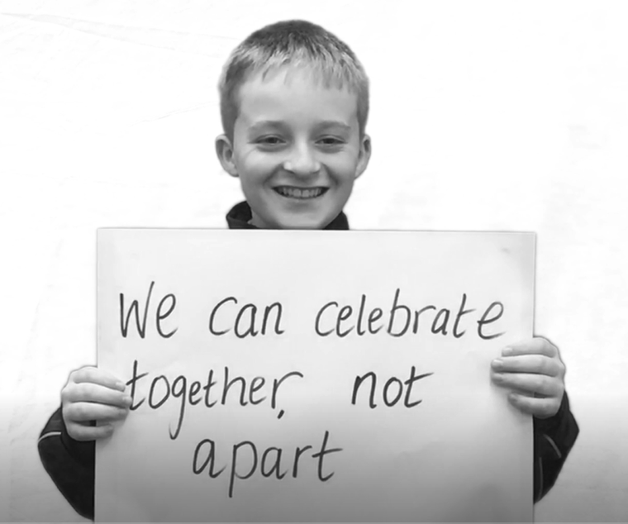
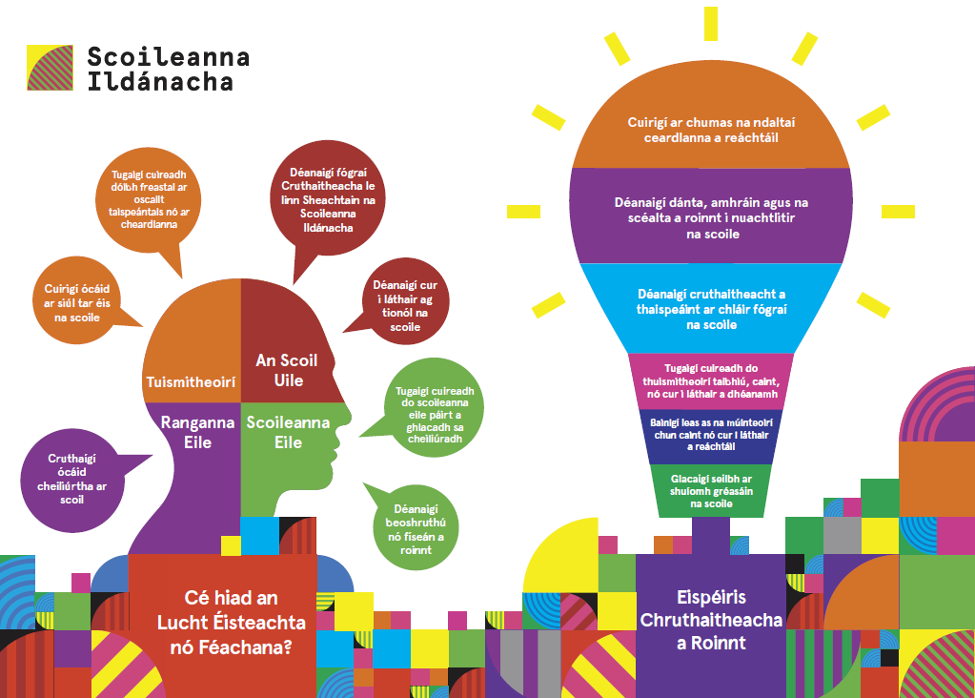
Seachtain na Scoileanna Ildánacha 2022
An deis páirt a ghlacadh in imeachtaí ceiliúrtha náisiúnta, ar nós Sheachtain na Scoileanna Ildánacha
Notes:
Is bealach iontach é Seachtain Scoileanna Ildánacha a reáchtáil i do scoil féin chun pobal iomlán na scoile a thabhairt isteach agus chun a chur in iúl gur Scoil Ildánach thú. Tacóidh do Chomhlach Cruthaitheach leat leis an bpróiseas sin.
Beidh Scoileanna Ildánacha i dteagmháil le tuilleadh eolais faoin deis iontach seo go luath.

Slide 13
Gealltanas na Scoile

Slide 14
Cén sórt tiomantais, ó thaobh na scoile de, a bhíonn ag teastáil?
Áirítear sa ghealltanas:
Toilteanas pobal na scoile a spreagadh chun páirt a ghlacadh i dtionscnamh na Scoileanna Ildánacha, lena n-áirítear ceannairí scoile, múinteoirí agus grúpaí ranga.
A bheith rannpháirteach sa phróiseas a bhaineann le ceapadh agus cur i gcrích agus tuairisciú a dhéanamh ar a bPlean Scoile Ildánaí.
Ról a thabhairt do leanaí agus do dhaoine óga maidir le Plean Scoile Ildánaí a fhorbairt, a chur i bhfeidhm agus a mheas.
Notes:
Tá sé tábhachtach go dtugtar am agus acmhainní suntasacha chun do Phlean Scoile Ildánaí a fhorbairt, a chur i bhfeidhm agus a mheas. D’fhéadfadh sé go n-áireofaí leis sin leas a bhaint as am na foirne, na leanaí agus na ndaoine óga, na dteaghlach agus an Bhoird Bainistíochta.
Tá faisnéis faoi ról an Chomhordaitheora Scoile ar fáil sna Ceisteanna Coitianta 2022 (ar fáil ar shuíomh gréasáin Scoileanna Ildána)

